Slide 1



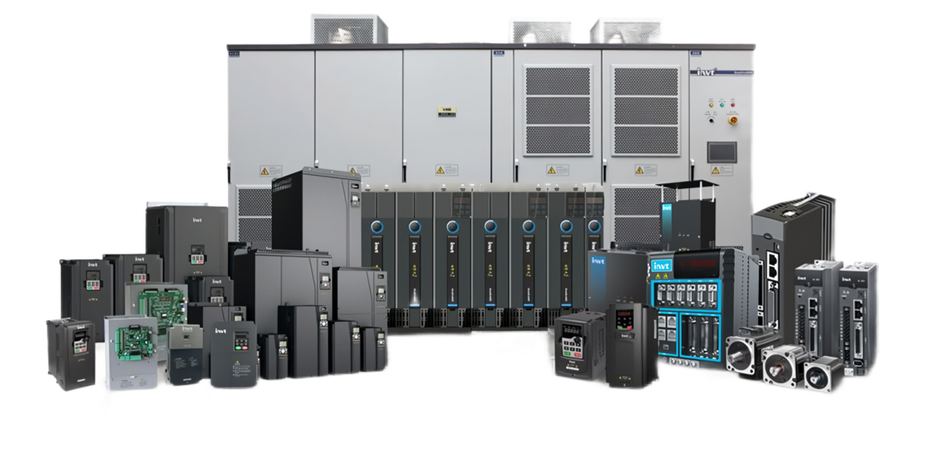


КАК ПОДОБРАТЬ АНАЛОГ
ПРЕОБРАЗОВАТЕЛЯ
ЧАСТОТЫ?
Инструкция

Slide 2

Таблица подбора аналогов ПЧ invt
INVT | System Electric | Практик | Veda | Danfoss | Vacon | ABB | Siemens | Lenze | Schnide Electric | ESQ | INNOVERT | Inovance | INSTART | ВЕСПЕР | Delta | Mitsubishi
GD20 | STV320 | EFIP20 | VF-11, VF-51 | FC-051 | VACON10, VACON20 | ACS150, ACS355 | MICRO-MASTE 410, 420, V20 | SMV | ATV12, ATV21 | ESQ-230, ESQ F190, ESQ-A300, ESQ-A500 | ISD, IMD | MD200, MD310 | NCI, SDI, VCI | E2-8300, Е3-8100, E3-9100, Е5-MINI, E5-8200 | VFD-E, VFD-M, VFD-L | FR-D700, FR-D720S, FR-D740
GD27 | STV320 | EFIP20 | VF-11, VF-51 | FC-051 | VACON10, VACON20 | ACS150, ACS355 | MICROMASTE 410, 420, V20 | SMV | ATV12, ATV21, ATV312 | ESQ-230, ESQ F190, ESQ-A300, ESQ-A500 | ISD, IMD | MD200, MD310 | NCI, SDI, VCI | E2-8300, Е3-8100, E3-9100, Е5-MINI, E5-8200 | VFD-E, VFD-M, VFD-L | FR-D700, FR-D720S, FR-D740
GD200A GD290 |  | EFIP200А | VF-101 | FC-101 | NXS | ACS310 | MICRO-MASTER 430 | SMV | ATV61 | ESQ-760 | IBD | MD290 | MCI | E4-8400, Е5-8600, EI-P7012 |  | FR-A700
GD28 GD270 | STV600 | EFIP270 | VF-101 | FC-102, FC-202 | VACON100 FLOW | ACH580, ACQ580 | MICRO-MASTER 430, *G120P | SMV | ATV61 | ESQ-A500 | IBD | MD290 | MCI | E5-P7500 | CP2000
GD350 GD350A | STV900 | EFIP350А | VF-101, VF500 | FC-302 | NXP | ACS580, ACS880 | MICRO-MASTER 440 | *I550, *8400 | ATV32, ATV71 | ESQ-500, ESQ-600, ESQ-770, A3000 | ITD, *IPD | MD500, MD520 | LCI, FCI, INPRIME | *Е4-9400, *EI-7011 (IP54), *EI-9011 | *C2000 | FR-A700, *FR-F740, *FR-F746 (IP55)
GD350-19 | STV900H |  | VF-302 | FC-302 | NXP | ACS880 |  | *I550, *8400 |  | ESQ-500, ESQ-600 |  | CS710, MD520
GD300L GD390L | STV900L |  | VF-302L |  | NXP | ACS880 |  | *I550, *8400 |  |  |  | ME320LN
GD880 | *STV991 |  | *VF-400 |  | *NXC | *ACS800, *ACS880 | *G130, *GD150 |  |  |  |  | *MD880
* - необходимо уточнять у клиента все подробности по применению, механизму, системе управления, контроллерам и прочей периферии
www.ruselkom.ru

Slide 3
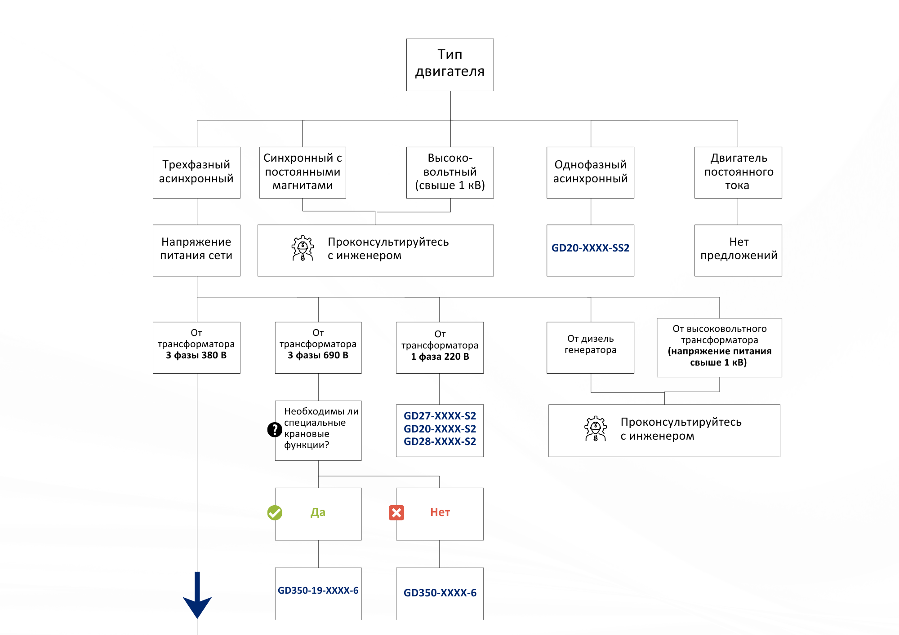
Инструкция по подбору ПЧ
1-3

Slide 4
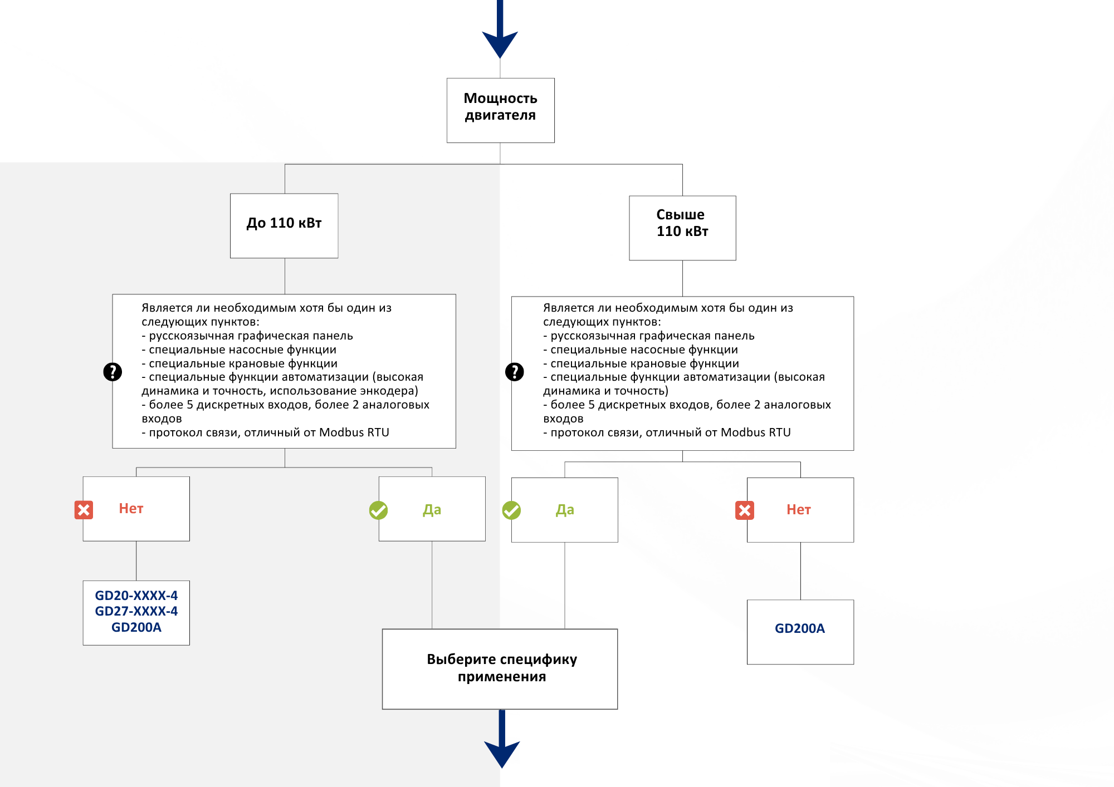
Инструкция по подбору ПЧ
2-3
www.ruselkom.ru

Slide 5
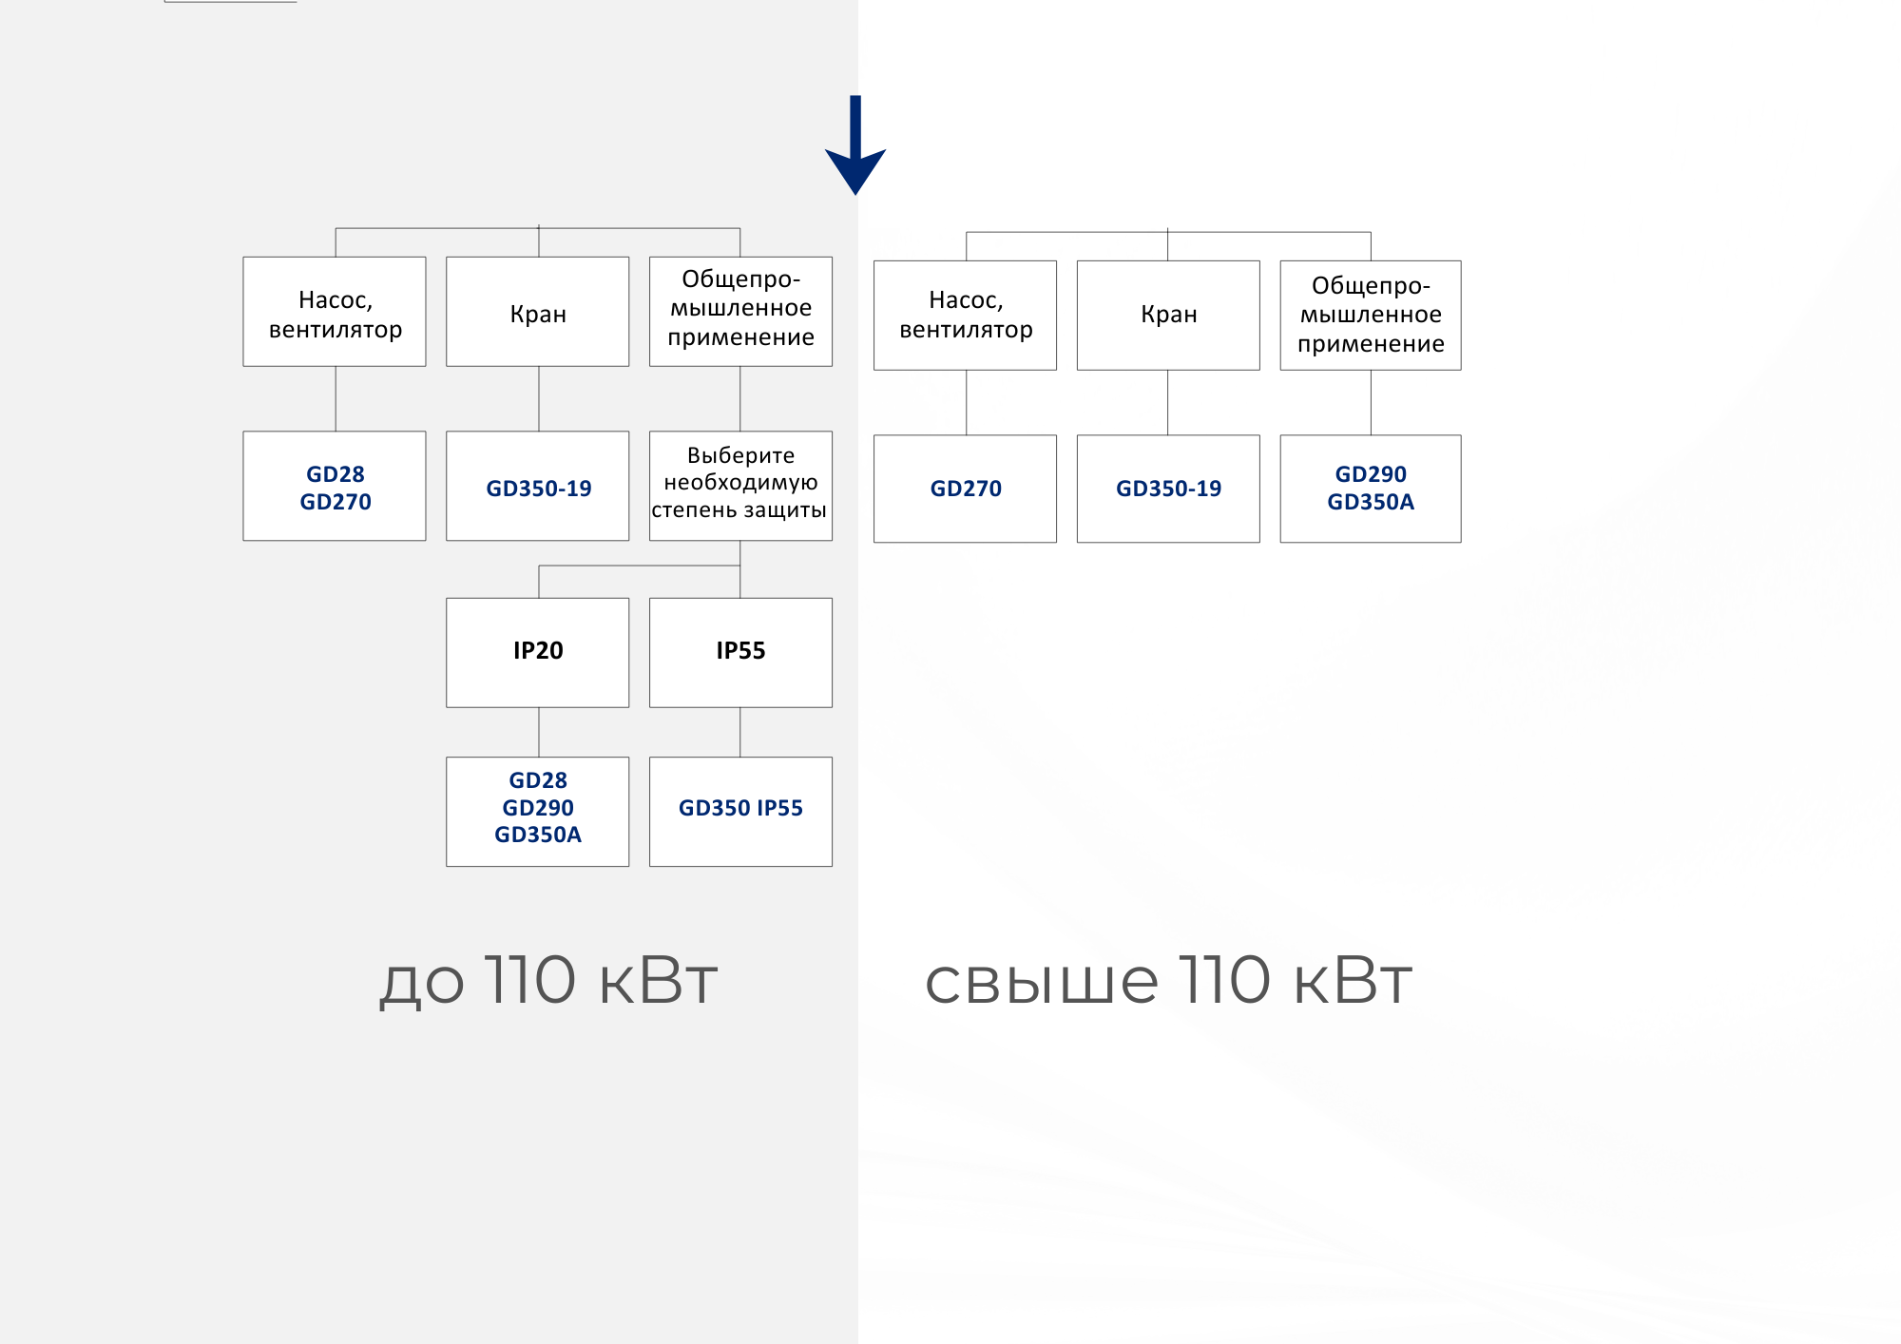
Инструкция по подбору ПЧ
3-3
www.ruselkom.ru

Slide 6
Инструкция по подбору дополнительного оборудования
Тип фильтра | Тип фильтра | Тип фильтра | Тип фильтра | Тип фильтра | Тип фильтра | Тип фильтра | Тип фильтра
Входной фильтр | Входной фильтр | Входной фильтр | Входной фильтр | Выходной фильтр | Выходной фильтр | Выходной фильтр | Выходной фильтр
Входной фильтр ЭМС | Входной реактор | DC реактор | Пассивный фильтр гармоник | Выходной фильтр ЭМС | Фильтр du/dt | Синус-фильтр | Выходной реактор
Фильтры ЭМС на входной стороне могут уменьшить помехи создаваемые ПЧ на другие устройства, подключенные к этой же сети. Обеспечивает категорию размещения С2. | Используется на входе ПЧ для повышения коэффициента мощности, подавления бросков тока и уменьшения гармонических помех, создаваемых устройством в сети (THDI<50%). | Используется в звене постоянного тока ПЧ для уменьшения коэффициента искажения входного тока (THDI<40%), увеличения коэффициента мощности и защиты конденсаторов звена постоянного тока. | Используется на входе ПЧ для снижения искажений тока и уровня гармоник (THDI<5%), а также для повышения коэффициента мощности устройства. | Фильтры ЭМС на выходной стороне могут уменьшить радиопомехи, вызванные кабелями между ПЧ и двигателями, а также ток утечки проводящих проводов. | Используется на выходе ПЧ для подавления скачков напряжения и уменьшения переходного напряжения du/dt, отражаемого бегущими волнами по длинному кабелю, также для уменьшения потерь двигателя на вихревые токи и шум, и защиты изоляции двигателя. В основном используется в тех случаях, когда напряжение питания слишком высокое, старые двигатели нуждаются в обновлении, прочность изоляции двигателя с постоянной частотой вращения низкая, часто происходят торможения, используются более длинные выходные кабели. | Используются на выходе ПЧ для подавления и поглощения гармонического тока высокого порядка, возникающего из-за пульсаций тока на частоте переключения, изменения формы выходного сигнала (делает похожим на синусоиду), что значительно увеличивает длину выходного кабеля, уменьшения потерь двигателя на вихревые токи и шум, а также защиты изоляции двигателя | Используются на выходе ПЧ для подавления гармонического тока высокого порядка, возникающего из-за пульсаций тока на частоте переключения, уменьшения переходного напряжения du/dt, отражаемого бегущими волнами по длинному кабелю, уменьшения потери двигателя на вихревые токи и шум, а также защиты изоляции двигателя.
1-3
www.ruselkom.ru

Slide 7
Инструкция по подбору дополнительного оборудования
Примечание: подбор дополнительного оборудования по мощности преобразователя частоты, в случае если он имеет переключение типа нагрузки (общепромышленная и насосно-вентиляторная нагрузка), осуществляется по используемому режиму работы. Если тип нагрузки неизвестен используется мощность для насосно-вентиляторной нагрузки.
1
Подбор входного и выходного фильтра ЭМС осуществляется по напряжению и мощности преобразователя частоты.
Пример: необходим входной фильтр ЭМС для преобразователя частоты GD270-015-4 15 кВт 380В.
Выбираем в прайс листе: Опции и дополнительное оборудование ► Фильтры ►Входные ЭМС-фильтры ► 380V ► Входной ЭМС-фильтр FLT-P04045L-B.
2
Подбор входного реактора и DC реактора осуществляется по напряжению и мощности преобразователя частоты, с учетом материала дросселя (медь и алюминий). Преимущество алюминия – цена. Преимущество меди – более высокие электрические характеристики (меньше греется).
Пример: необходим входной реактор для преобразователя частоты GD350-355G-6 350 кВт 690В.
Выбираем в прайс листе: Опции и дополнительное оборудование ► Реакторы (дроссели) ► Входные реакторы (дроссели переменного тока) ►
690V алюминий ► Входной реактор GDL-ACL0400-6AL
3
Подбор пассивного фильтра гармоник осуществляется по напряжению и мощности преобразователя частоты.
Пример: необходим пассивный фильтр гармоник для преобразователя частоты GD350A-110G/132P-4 110/132 кВт 380В, предназначающегося для работы в насосно-вентиляторном режиме.
Выбираем в прайс листе: Опции и дополнительное оборудование ► Фильтры ► Пассивный фильтр гармоник 5% ► Фильтр GDL-H0265-4AL.
Подбор проводится для 132 кВт, так как ПЧ предназначается для работы в насосно-вентиляторном режиме.
4
Подбор выходного реактора, фильтра du/dt и синус фильтра осуществляется по напряжению и мощности преобразователя частоты, с учетом длины кабеля от выхода преобразователя частоты до двигателя, а также материала фильтра (медь и алюминий). Преимущество алюминия – цена.
Преимущество меди – более высокие электрические характеристики (меньше греется).
Длина неэкранированного кабеля | 50-150 м | 150-450 м | 450-1000 м
Длина экранированного кабеля | 30-100 м | 100-230 м | 230-500 м
Тип выходного фильтра | Выходной реактор | Фильтр du/dt | Синус фильтр
Пример: необходимо подобрать выходной фильтр для преобразователя частоты GD350A-055G/075P-4 55/75 кВт 380В. Тип нагрузки неизвестен, длина выходного кабеля 150 м, тип выходного кабеля – экранированный.
В соответствии с таблицей выбираем тип выходного фильтра – фильтр du/dt. Так как тип нагрузки неизвестен, подбор делаем по мощности, соответствующей насосно-вентиляторной нагрузке.
Выбираем в прайс листе: Опции и дополнительное оборудование ► Фильтры ►Фильтр du/dt ► 380V алюминий ► Фильтр GDL-DUL0150-4AL
2-3
www.ruselkom.ru

Slide 8
Инструкция по подбору дополнительного оборудования
Подбор тормозного прерывателя и тормозных резисторов | Подбор тормозного прерывателя и тормозных резисторов | Подбор тормозного прерывателя и тормозных резисторов | Подбор тормозного прерывателя и тормозных резисторов | Подбор тормозного прерывателя и тормозных резисторов | Подбор тормозного прерывателя и тормозных резисторов | Подбор тормозного прерывателя и тормозных резисторов | Подбор тормозного прерывателя и тормозных резисторов
1
Необходимо определить присутствует ли встроенный тормозной прерыватель в преобразователе частоты.
Если присутствует, то переходите к подбору тормозного резистора.
GD20 – встроенный тормозной прерыватель до 37 кВт включительно
GD27 – встроенный тормозной прерыватель
GD200A – встроенный тормозной прерыватель до 30 кВт включительно
GD350A – встроенный тормозной прерыватель до 37 кВт включительно
GD350-19 380 В – встроенный тормозной прерыватель до 110 кВт включительно
GD350-19 660 В – отсутствует встроенный тормозной прерыватель
GD350 660 В – отсутствует = встроенный тормозной прерыватель
GD270 – отсутствует встроенный тормозной прерыватель
2
В случае если у модели преобразователя частоты отсутствует встроенный тормозной прерыватель, необходимо провести его подбор по мощности и напряжению.
Выбираем в прайс-листе: Опции и дополнительное оборудование ► Тормозные прерыватели (Блоки торможения) ► Блоки динамического торможения (DBU) ►220V / 380V / 690V ► Выбираем по мощности в таблице
Подбор тормозного прерывателя и тормозного резистора, в случае если преобразователь частоты имеет два типа нагрузки, всегда происходит только по мощности типа G (общепромышленное применение).
3
Подбор тормозного резистора проводится по напряжению, мощности и применению.
Если преобразователь частоты применятся для подъёма, то необходимо выбирать для одного преобразователя частоты четыре тормозных резистора, подключенных последовательно-параллельно. В остальных случаях для легких применений выбирается 1 тормозной резистор.
Выбираем в прайс-листе: Опции и дополнительное оборудование ► Тормозные резисторы ► 220V / 380 V ► Выбираем по мощности в таблице
Для преобразователя частоты с входным напряжением 660 В необходимо подбирать 2 соединенных последовательно резистора с номинальным напряжением 380 В на ту же мощность преобразователя частоты для легких применений, и 8 резисторов, соединенных последовательно параллельно, для преобразователя частоты использующегося для подъёма.
Пример: необходимо обеспечить торможение для преобразователя частоты GD350-19-045G-6 Crane 45 кВт 690В, управляющего двигателем тележки подъёмного крана. Так как в преобразователе частоты отсутствует встроенный тормозной прерыватель.
Выбираем в прайс-листе: Опции и дополнительное оборудование ► Тормозные прерыватели (Блоки торможения) ► Блоки динамического торможения (DBU) ► 690V ► Тормозной прерыватель DBU100H-110-6
Так как применение двигателя ПЧ это перемещение, проводим подбор тормозного резистора для легкой нагрузки:
Опции и дополнительное оборудование ► Тормозные резисторы ► 380 V ► Тормозной резистор 6.8Ω/12000W – 2 шт.
3-3
www.ruselkom.ru

Slide 9
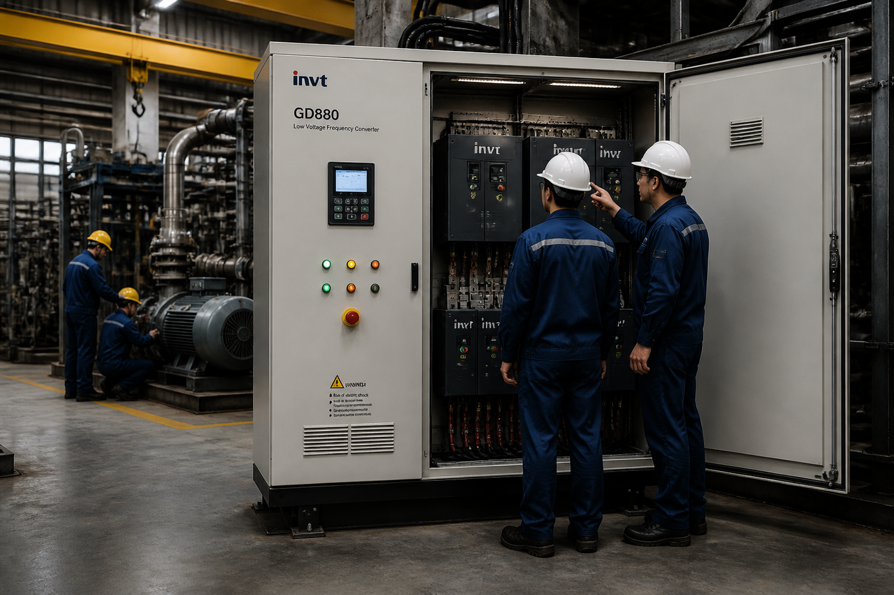
По всем вопросам сотрудничества, заказа оборудования и технической поддержки обращайтесь в единый контакт-центр «Русэлком».
Мы работаем со всеми регионами России:
эл. почта info@ruselkom.ru
тел. 8-499-707-15-76
8-800-707-15-56 (звонок бесплатный из любого города РФ).
Наши специалисты оперативно обработают обращение и предложат оптимальное решение для ваших задач.

